Slide 1
확찐자 길들이기
안드로이드 스튜디오 프로젝트

Slide 2


팀원 소개
민규태
전한웅
음식, 프로필, 공지사항,
FAQ 구현 및 테스트
만보기 기능 구현
DB 설계
메인, 운동, 목표
구현 및 테스트
스프링 서버 설정
레트로핏 연동

Slide 3
목차
01
02
03
05
06
개요
프로젝트 설계
04
기술 아키텍처
프로젝트 모델링
화면 구성 및 시연
추가 설명

Slide 4
01 개요

Slide 5
주제 선정 배경
COVID-19로 인한 거리두기가 장기화 되면서
‘확찐자’라는 신조어가 생길 정도로 많은 사람들이 건강관리(체중관리)에 소홀 해짐.

Slide 6
주제 설명
운동
목표
식사
- 날짜별 운동 기록 관리
- 총 칼로리 소모량
- 도전 목표 기록
- 날짜별 식사 기록 관리
- 식사별 칼로리 섭취량

Slide 7
프로젝트 절차
01
02
03
04
자료 수집과 문제 분석
디자인 분석
구축 및 개발
어플리케이션 테스트
기존 서비스 중인
어플리케이션 분석
사용자에게 필요한
디자인 분석
간편한 사용성을 기반으로
개발 진행
어플리케이션 안정성 테스트
분석을 통해 차별화된
전략 제시
디자인 벤치마크
목표 설정을 통한 사용자의
도전 정보 관리 기능 제공

Slide 8
프로젝트 수행 일정
TIMELINE
기간 | 4/26 | 4/30 | 5/3 | 5/7 | 5/10 | 5/14 | 5/17 | 5/21 | 5/24 | 5/28 | 5/31 | 6/4
수행시간 | 3HR |  | 4HR |  | 4HR |  | 4HR |  | 4HR |  | 4HR
주제 선정 및 자료 수집
디자인 설계 및 와이어프레임 작성
프론트엔드 작업
백엔드 작업
테스트 수행
착수
구축

Slide 9
02
프로젝트 설계

Slide 10
기능 설계
어떤 기능을 가진 서비스 인가?
음식
운동
목표
정보 관리와 조회를 간편하게 사용

Slide 11
기능 설계
사용자가 만족을 느낄 수 있는 추가 서비스
만보기
하루 간의 자신의 걸음 측정 가능
(X / 10000으로 진척도 확인)
물 섭취량
하루 간의 물 섭취량 확인 가능
(성인 기준 2L, 한 잔당 200ml 10잔 권장)

Slide 12
정보 설계
확찐자 길들이기
로그인
회원가입
프로필
운동
식단
목표
공지사항
FAQ
도전 중
도전 종료
정보 수정
회원
탈퇴
운동
기록
운동
변경
식단
기록
식단
변경
열람
도전
추가
도전
상세
날짜별
기록
날짜별
기록
도전
수정
도전
삭제

Slide 13
디자인 설계
사용자 시각적 피로도 고려
직관적 UI 구성
원색을 지양
파스텔 톤 색상 선택
사용자 연령층 고려
직관적 문구 사용

Slide 14
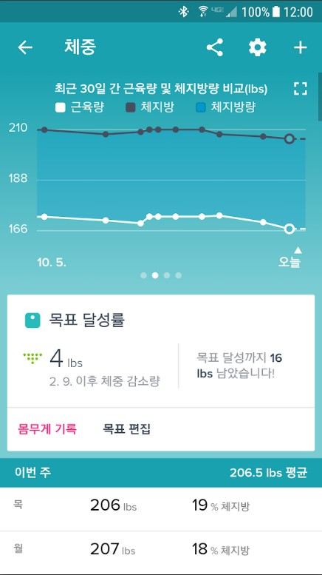
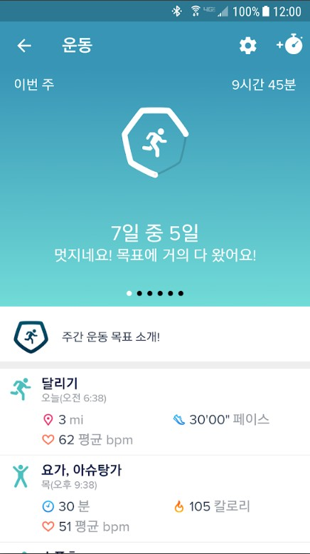
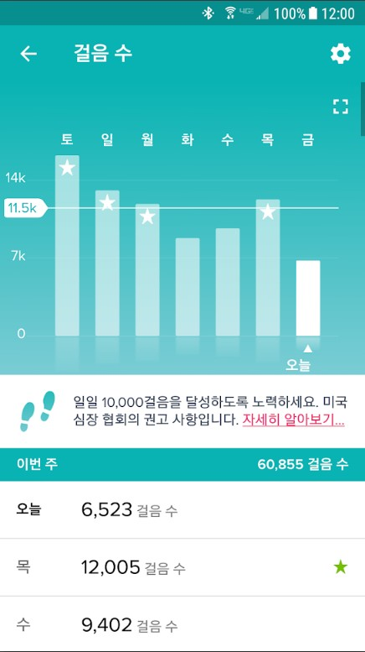
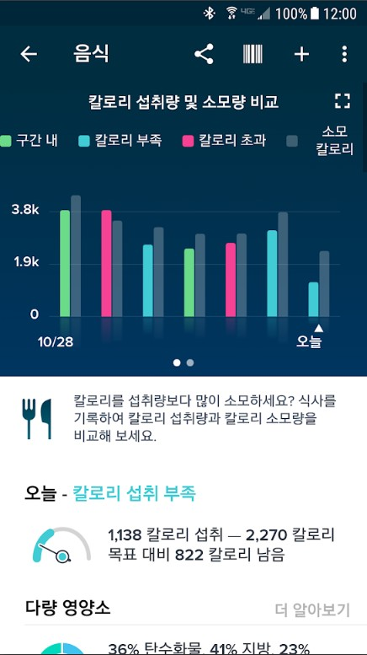
벤치마킹 앱 - Fitbit

Slide 15
차별화 전략
저체중
확찌자
정상
안찐자
과체중
좀찐자
비만
확찐자
고도비만
확!찐자
재미를 위해 BMI수치별 척도를 다르게 표현

Slide 16
03
기술 아키텍처

Slide 17
개발 환경
Android Studio
Eclipse java EE ide for Web Developers
JAVA
Spring 5.0.7
Maven MVC
Window 10
통합 개발 도구
사용 언어 및 프레임워크
운영체제
MySQL 8.0.21
workbench
CircleProgressBar
Retrofit
Gson
Github
Sourcetree
데이터베이스
라이브러리
버전 관리

Slide 18
시스템 구성도
로그인
회원가입
SERVICE
운동
운동 기록 및 관리
총 칼로리 소모 표시
음식
식사 기록 및 관리
시간대 별 칼로리 섭취 내역 확인
목표
목표 설정 및 Dday 확인
종료된 목표의 성공 여부 기록
데일리
오늘 하루의 운동, 식사, 걸음 수, 물 섭취량 확인
진행중인 목표 확인
DATABASE
Exercise
Meal
Goal
Daily
Member

Slide 19
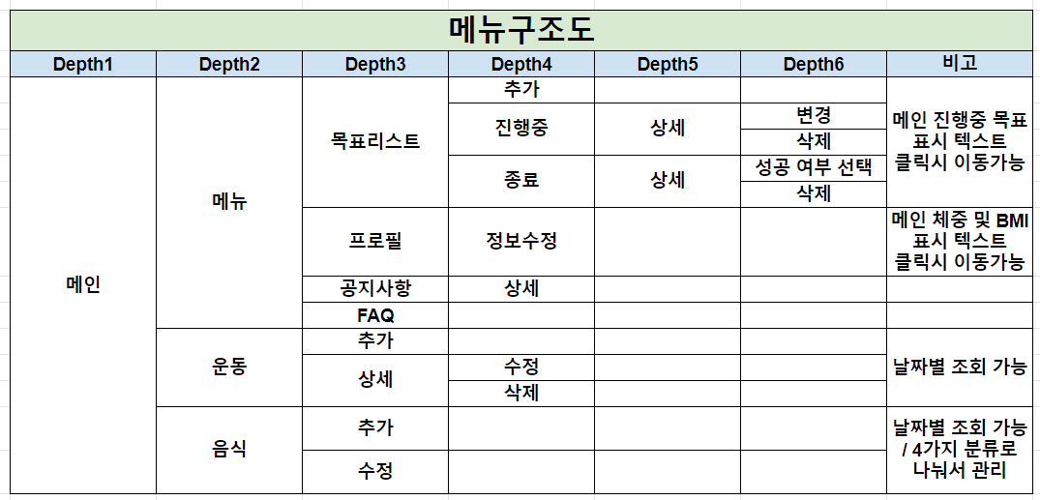
메뉴 구조도

Slide 20
04
프로젝트 모델링

Slide 21
요구사항 정의
구분 | 특징 | 비고
데일리 | 만보기, 물 섭취량, 하루 권장 섭취량 표시, 오늘 소모한 운동 칼로리
운동 | 운동 추가, 운동 삭제, 운동 변경, 날짜별 기록 열람, 총 소모 칼로리 표시 | 하단 버튼으로 최근 일주일 간의 기록 간편 클릭 캘린더로 날짜 선택 가능
음식 | 음식 추가, 음식 삭제, 음식 변경, 날짜별 기록 열람, 총 섭취 칼로리 표시 | 하단 버튼으로 최근 일주일 간의 기록 간편 클릭 캘린더로 날짜 선택 가능 사용자별 몸무게에 맞는 권장 칼로리 섭취량 제시
목표 | 도전 중, 도전 종료로 분할 도전 추가, 도전 삭제, 도전 변경, Dday 표시 | 도전 종료된 목표는 성공 여부 선택 가능 성공 여부 선택시 색상 변경 D-7부터 날짜 강조

Slide 22

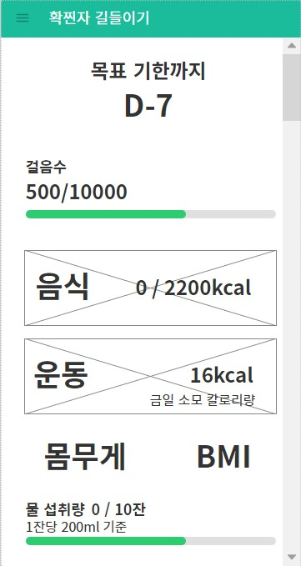
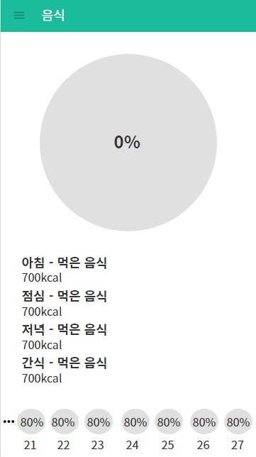
와이어프레임

Slide 23
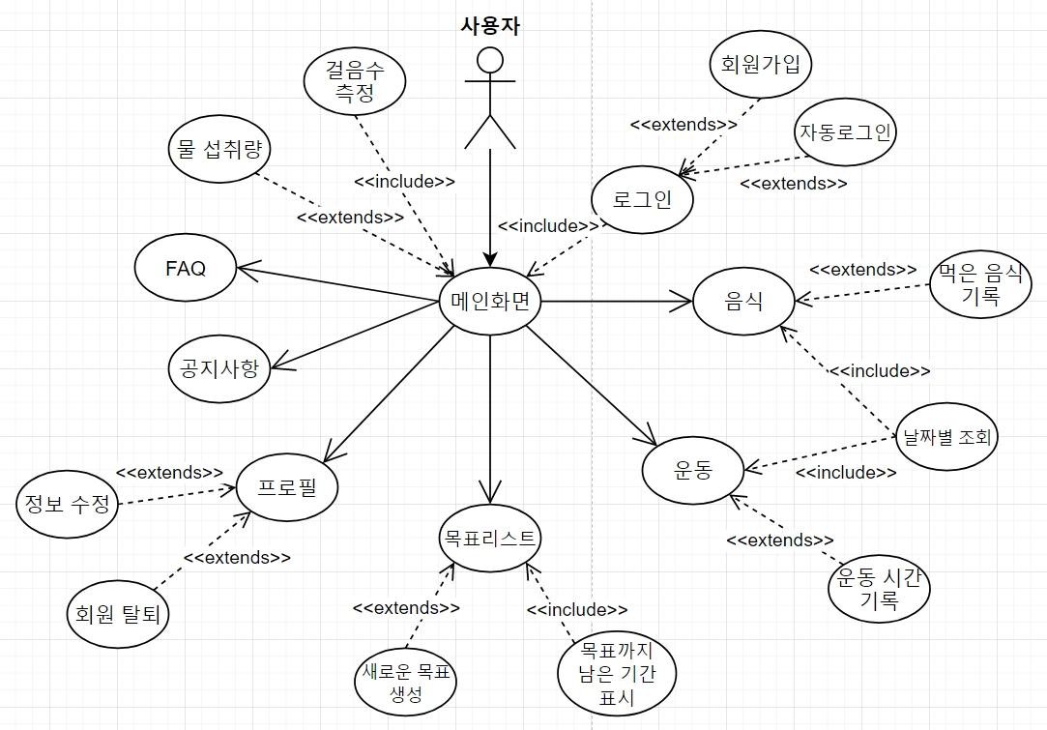
유스케이스 다이어그램

Slide 24
시퀀스 다이어그램
사용자
로그인
메인
목표
운동
식사
목표 관리
로그인 시도
로그인 성공
Dday 계산
로그인 실패
운동 관리
금일 정보 로딩
Dday
칼로리 계산
성공 여부 선택
식사 관리
칼로리 계산

Slide 25
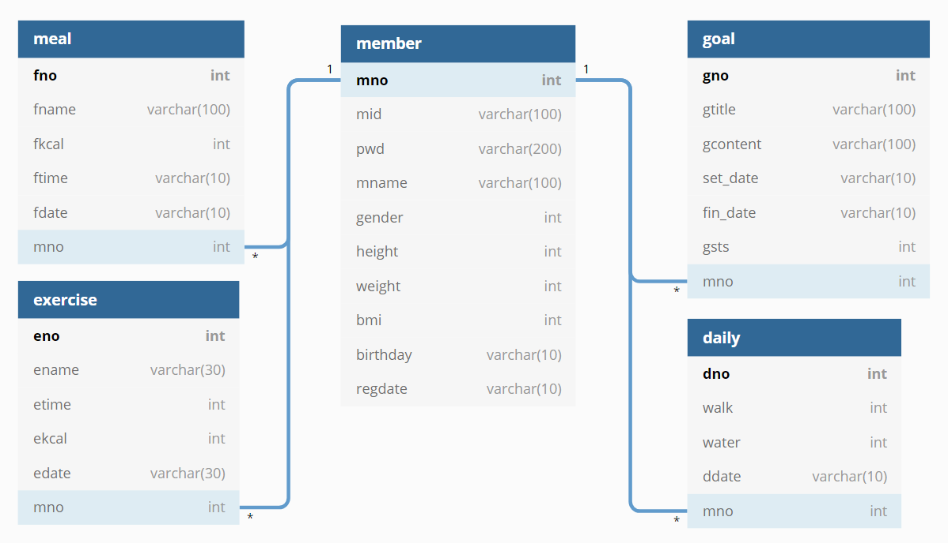
ERD

Slide 26
05
화면 구성 및 시연

Slide 27
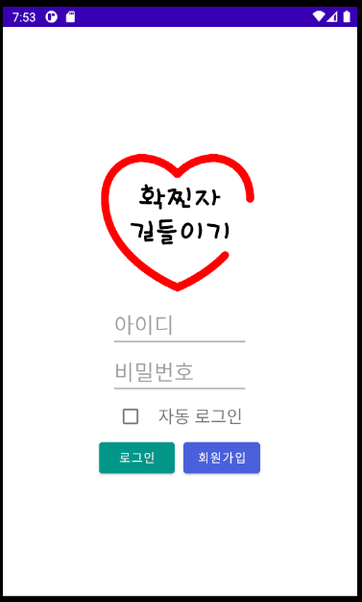
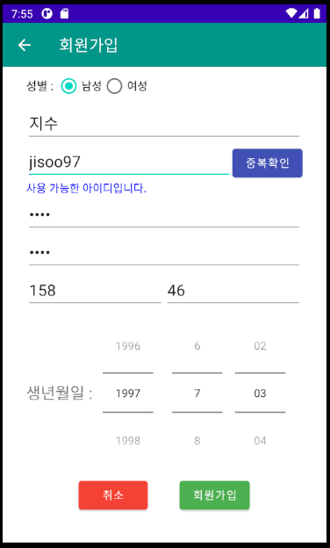
로그인

Slide 28
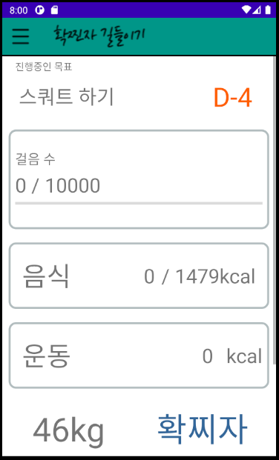
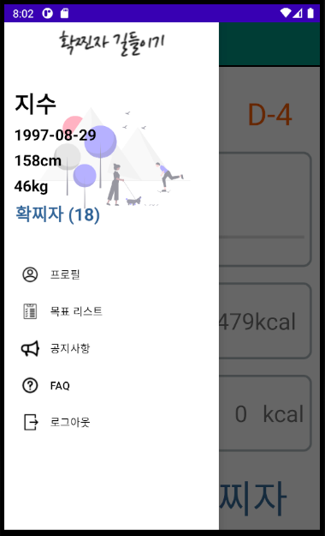
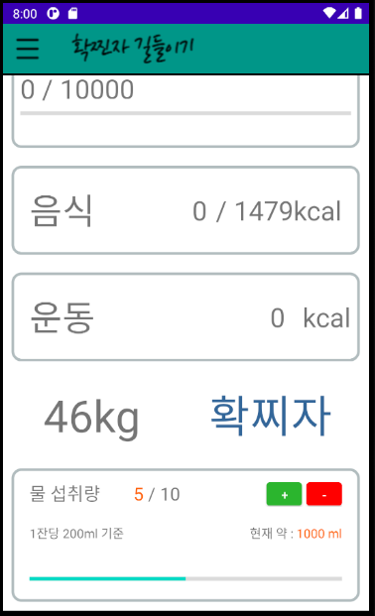
메인

Slide 29
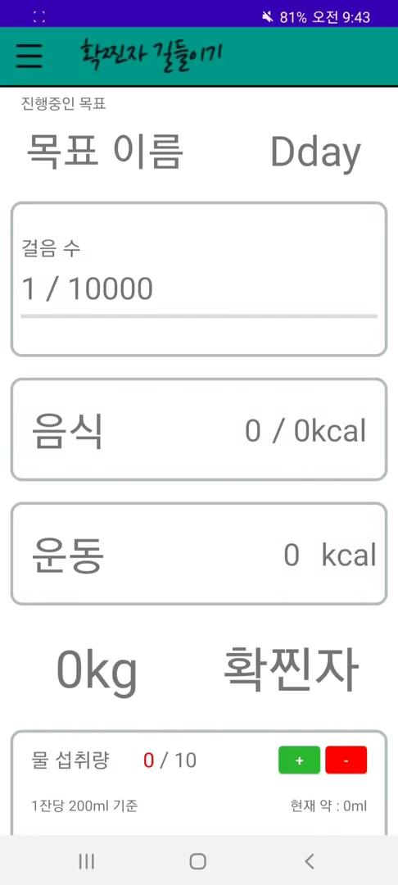
메인
(만보기)

Slide 30
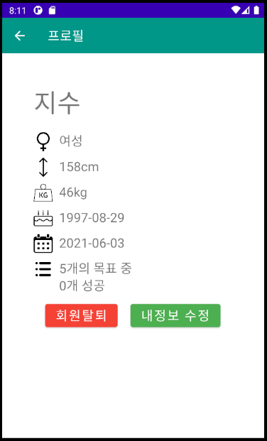
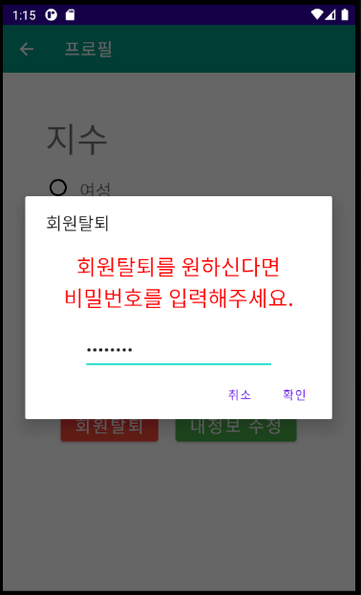
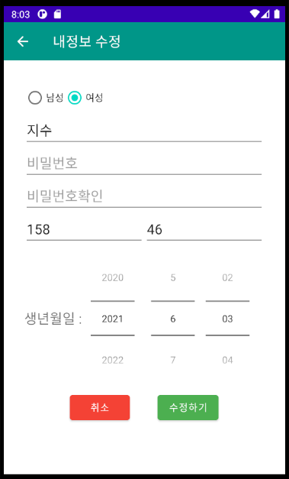
프로필

Slide 31
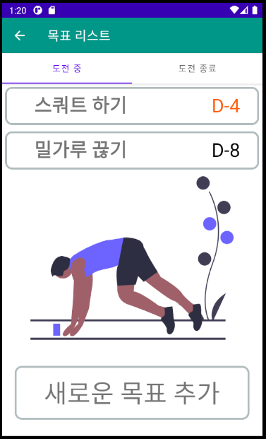
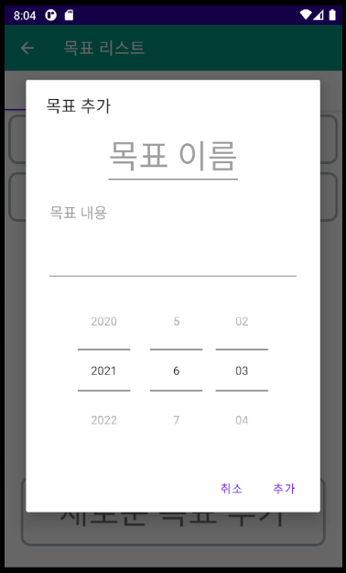
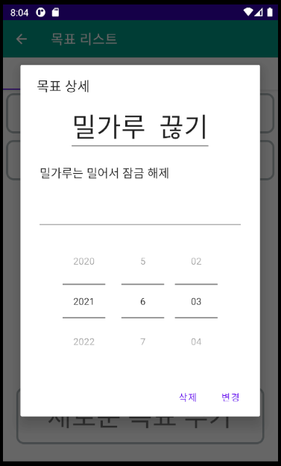
목표
(도전 중)

Slide 32
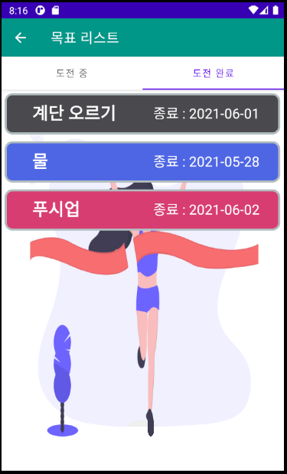
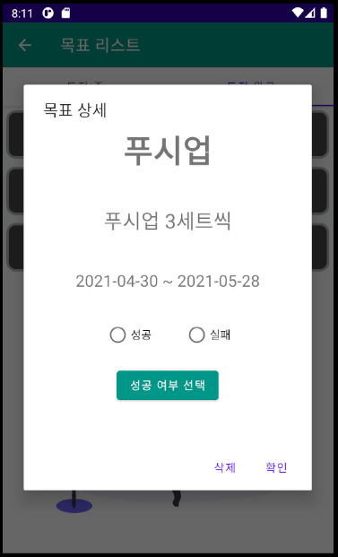
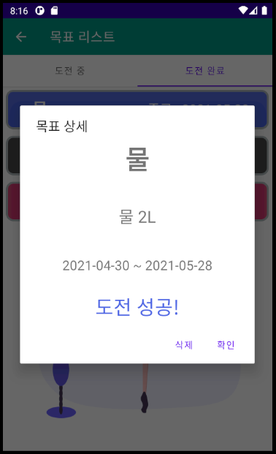
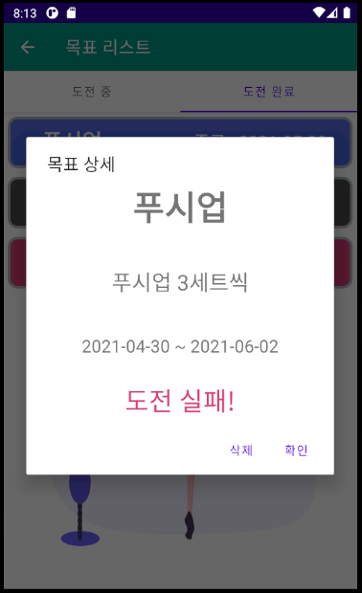
목표
(도전 종료)

Slide 33
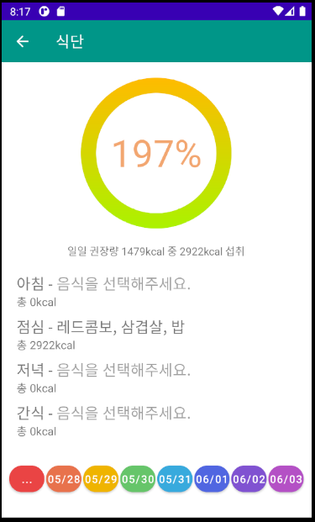
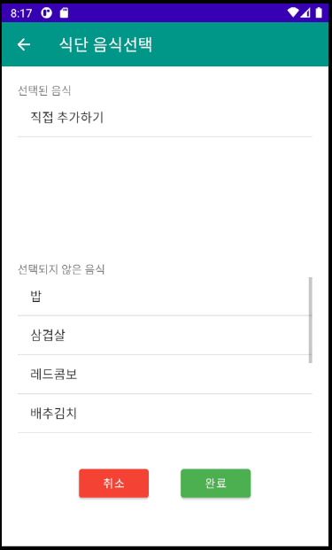
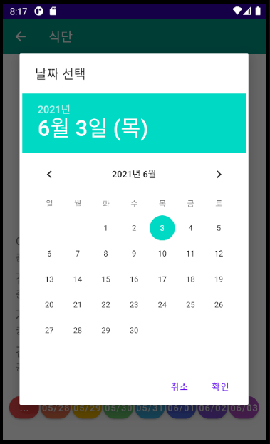
식사

Slide 34
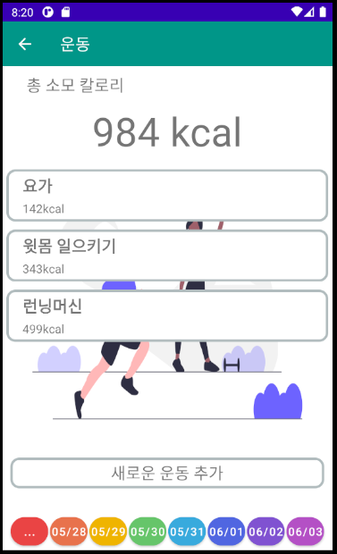
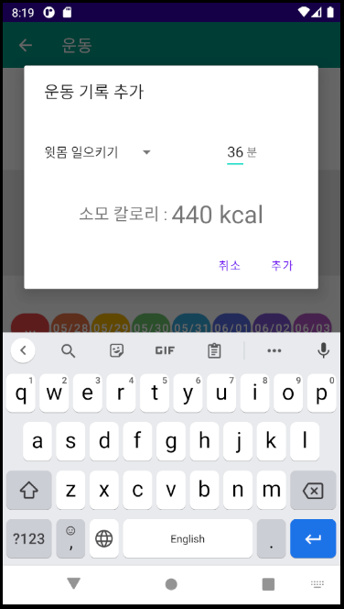
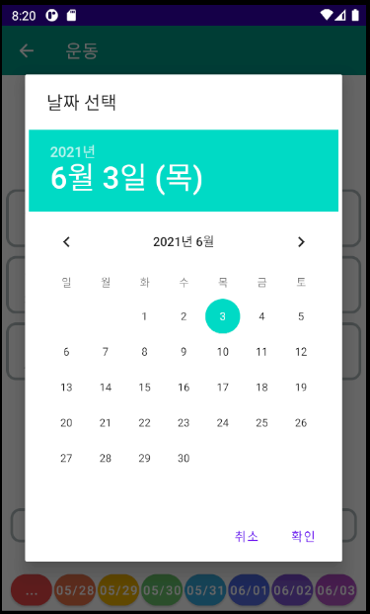
운동

Slide 35
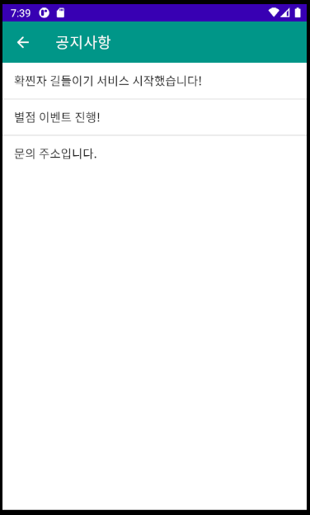
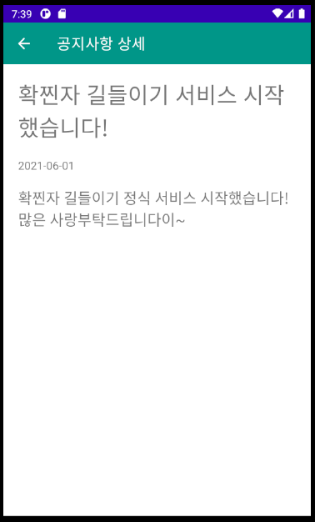
공지사항

Slide 36
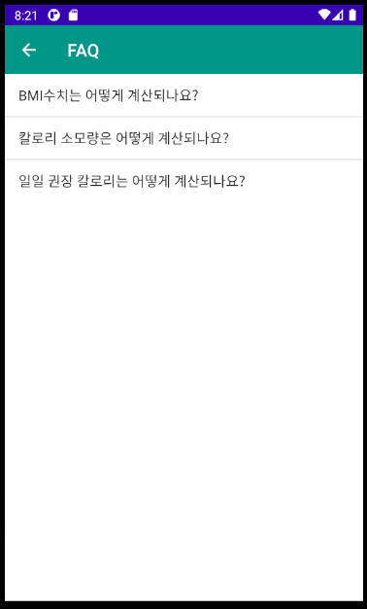
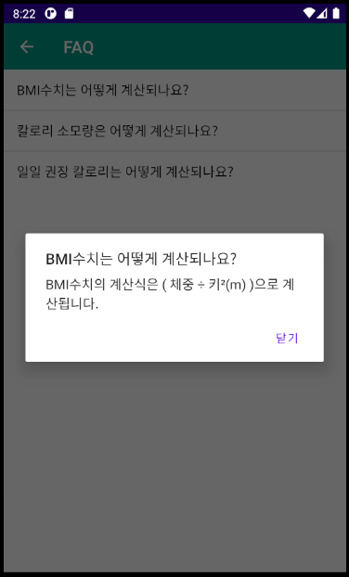
FAQ

Slide 37

어플리이션
시연

Slide 38
06
추가 설명

Slide 39
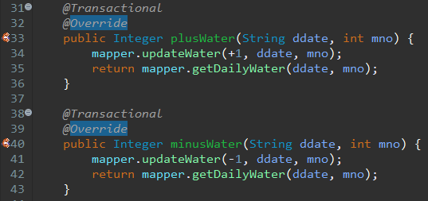
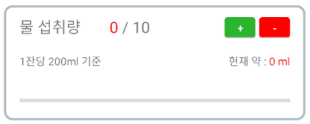
주요 소스 코드
(Transactional 활용)

Slide 40
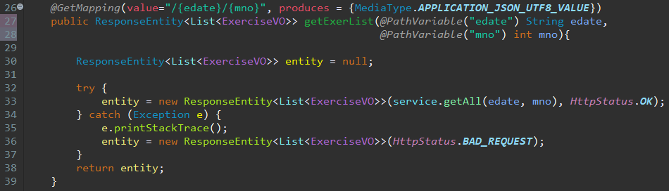
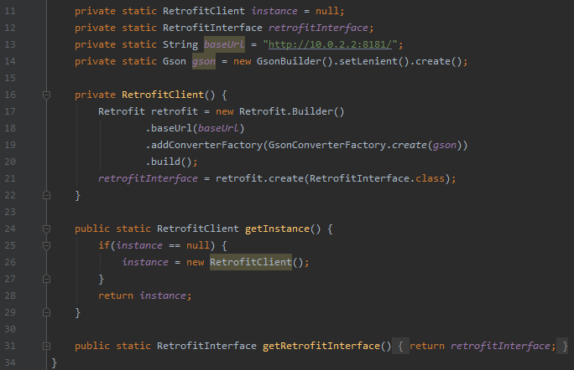
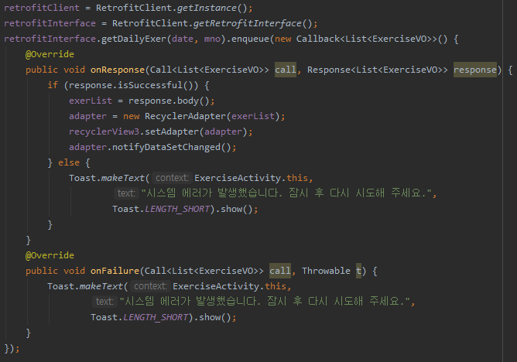
주요 소스 코드
(Retrofit 사용)

Slide 41
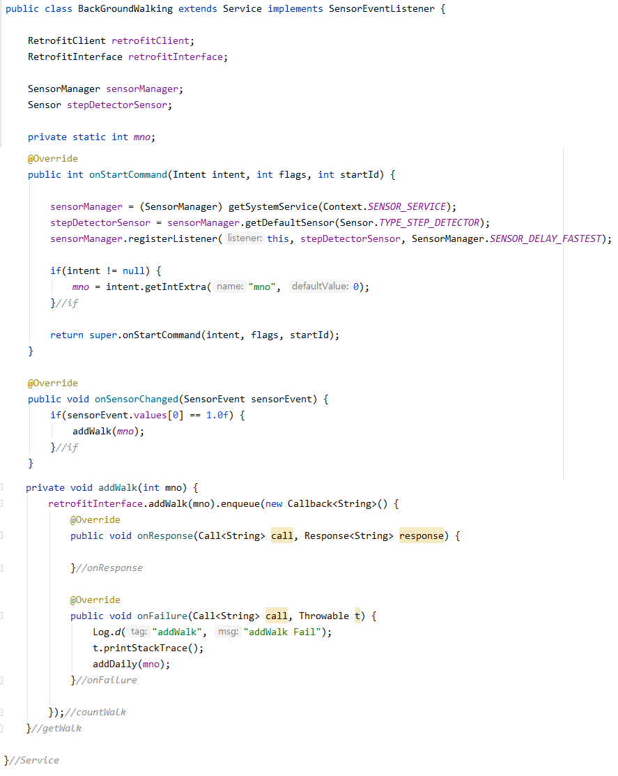
주요 소스 코드
(Background Service - 만보기)

Slide 42
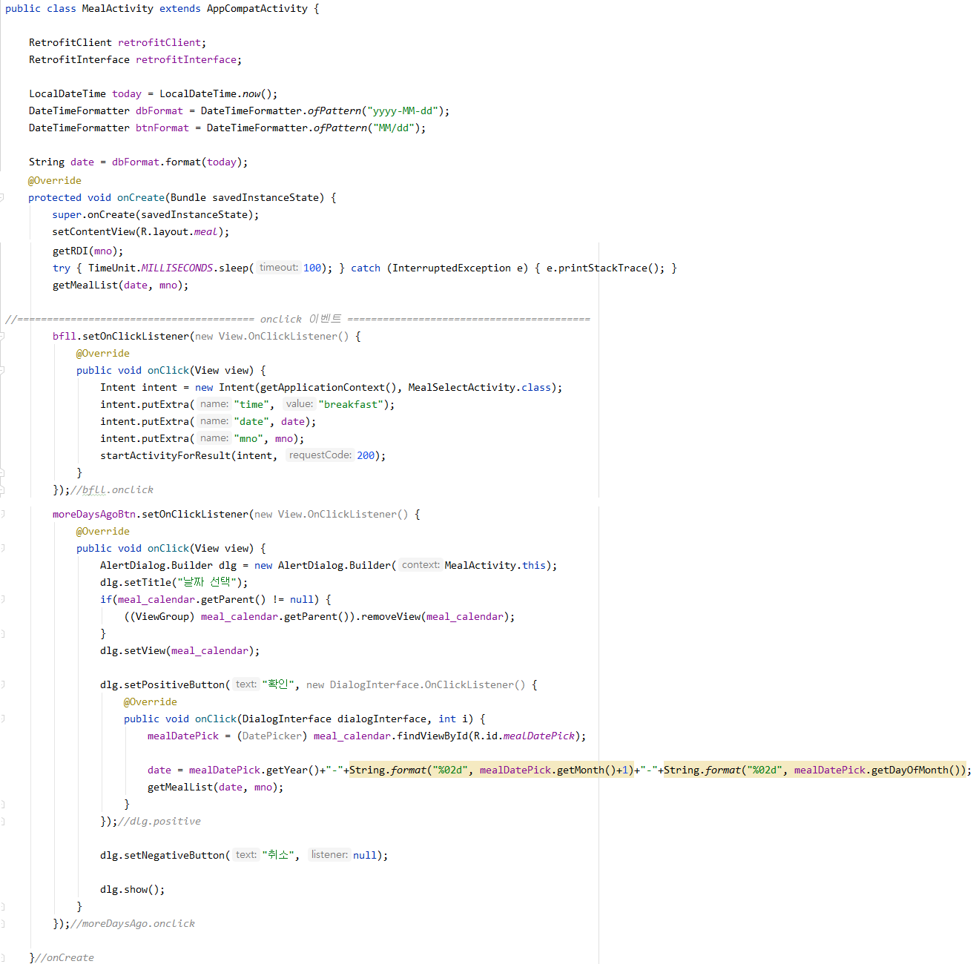
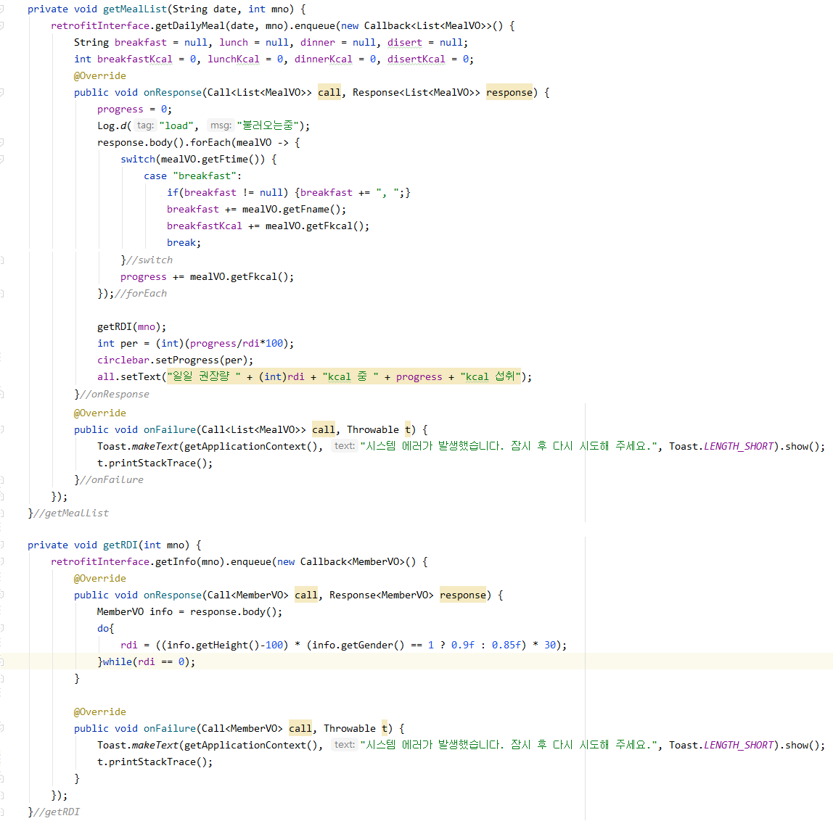
주요 소스 코드
(MealActivity)

Slide 43
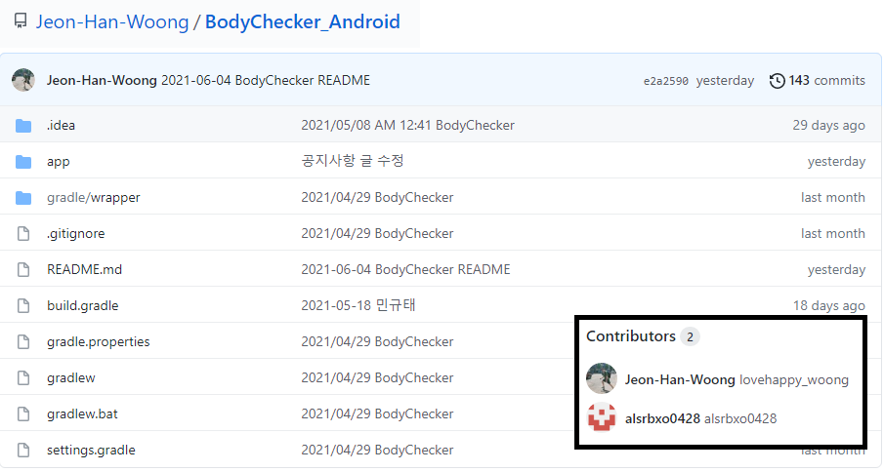
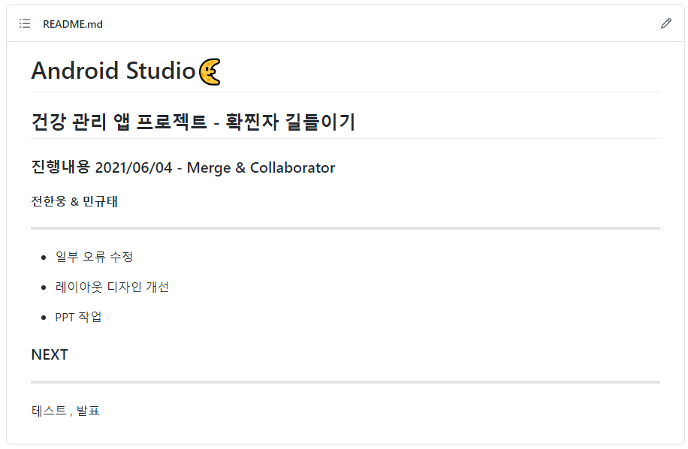
버전 관리
Android Studio

Slide 44
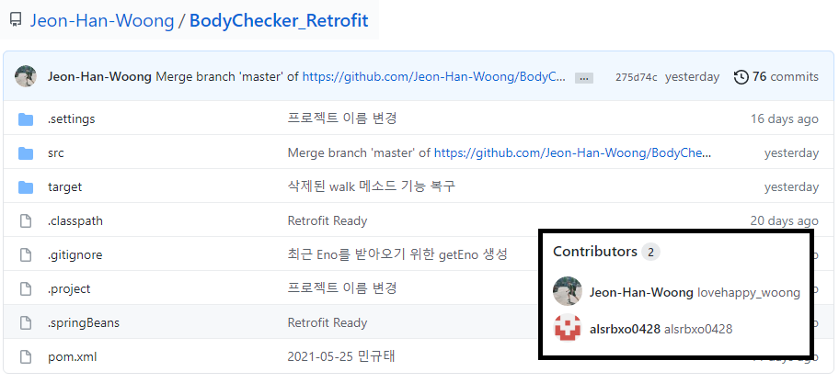
버전 관리
Rest Server

Slide 45
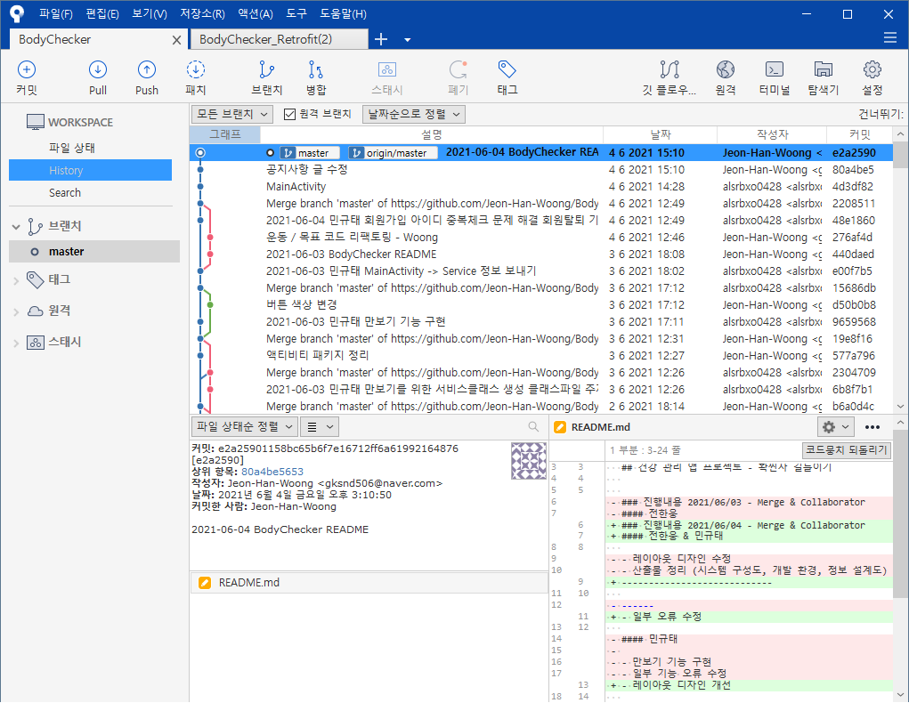
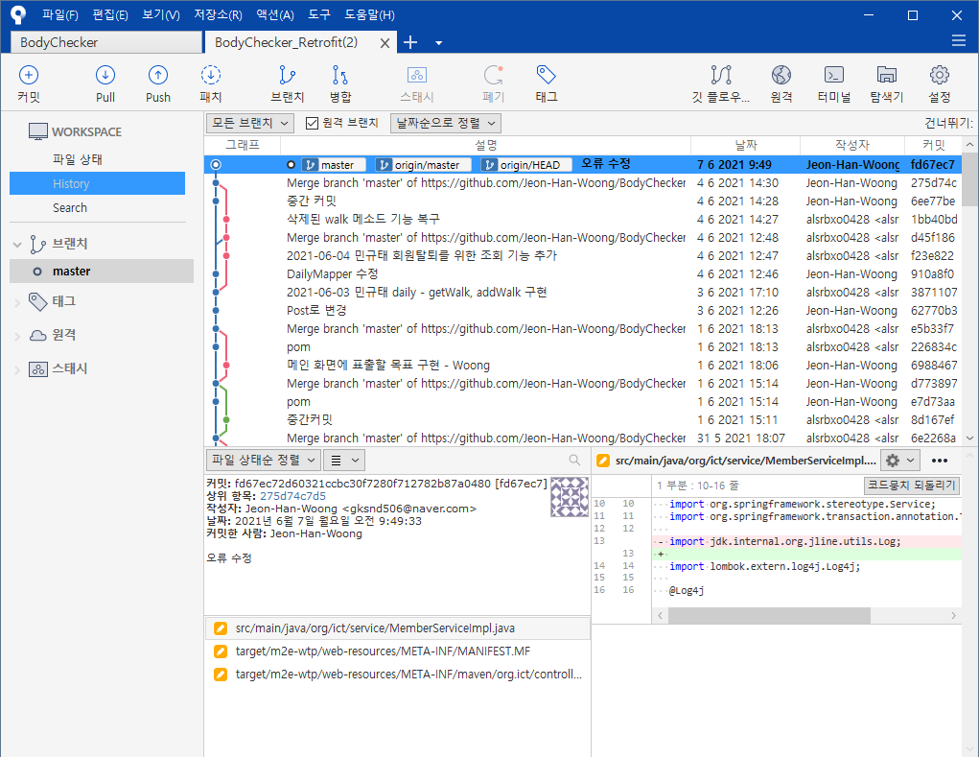
버전 관리
Github / Sourcetree

Slide 46
개선점
01
02
03
04
만보기, 물 섭취량 날짜별 열람 기능
운동 및 식사 추천 시스템
관리자 기능 활성화
웹 페이지 개설 및 연동

Slide 47
FINISH
Thank You for Watching!
Question / Answer

